Slide 1
Mike Tyson vs Roy Jones
ANALISI DEI RISULTATI UFFICIALI E DELLE OPINIONI ESPRESSE DAGLI SPETTATORI
Paparella Matteo 812561
Zottola Gabriele 812364

Slide 2

DESCRIZIONE DEL TOPIC
EVENTO PUGILISTICO RECORD DI INCASSI NEL 2020
1.2 MILIONI DI STREAM
ASSEGNAZIONE DEI PUNTEGGI:
ASSEGNAZIONE DEI PUNTEGGI A DISTANZA
Voto per round e atleta
10 = pugile vincente
9 = pugile perdente
8 = pugile che va a KO
RISULTATO FINALE CONTROVERSO

Slide 3
OBIETTIVO
Analizzare le opinioni espresse dai fans sulla piattaforma social Twitter e confrontarle con statistiche e i risultati ufficiali del match.

Slide 4
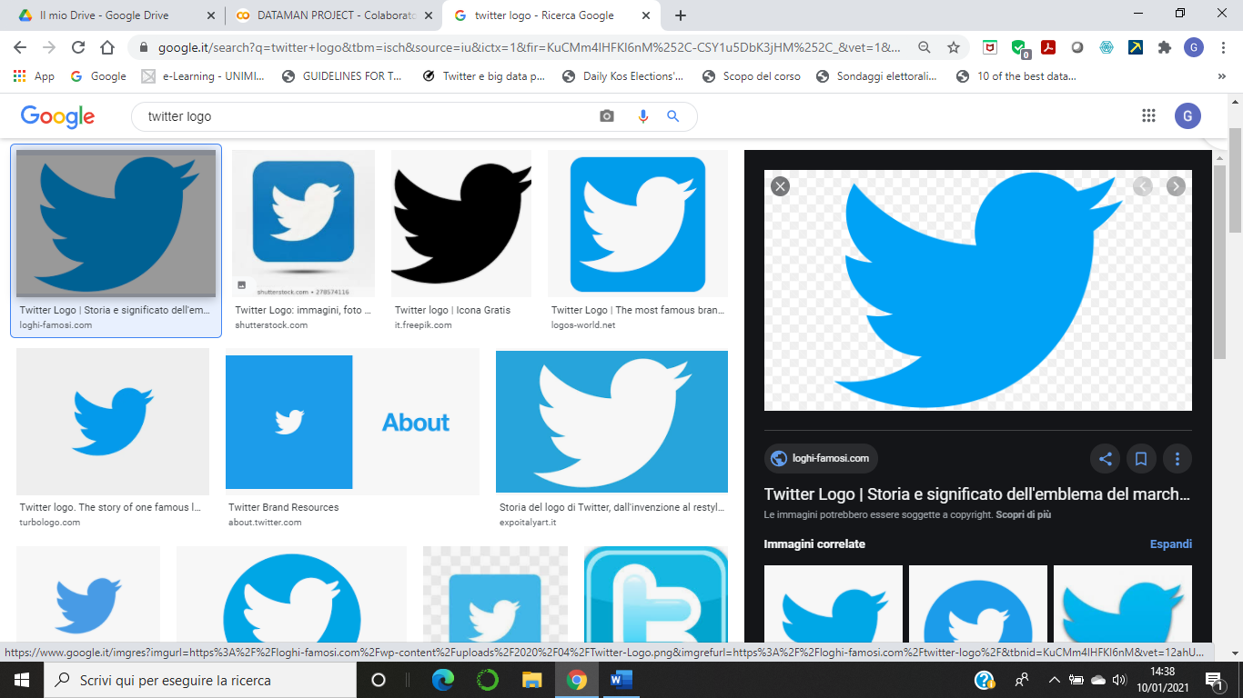
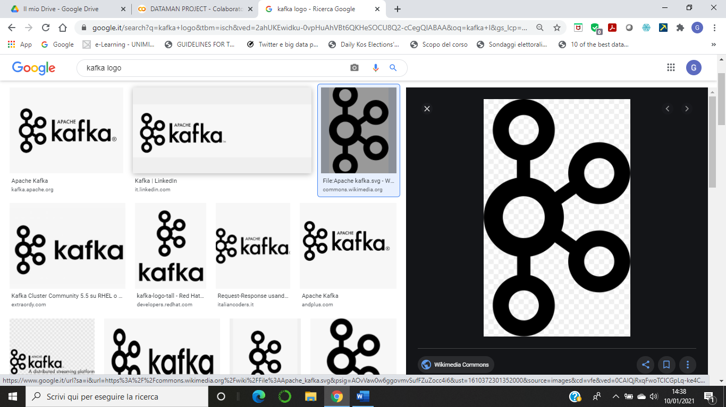
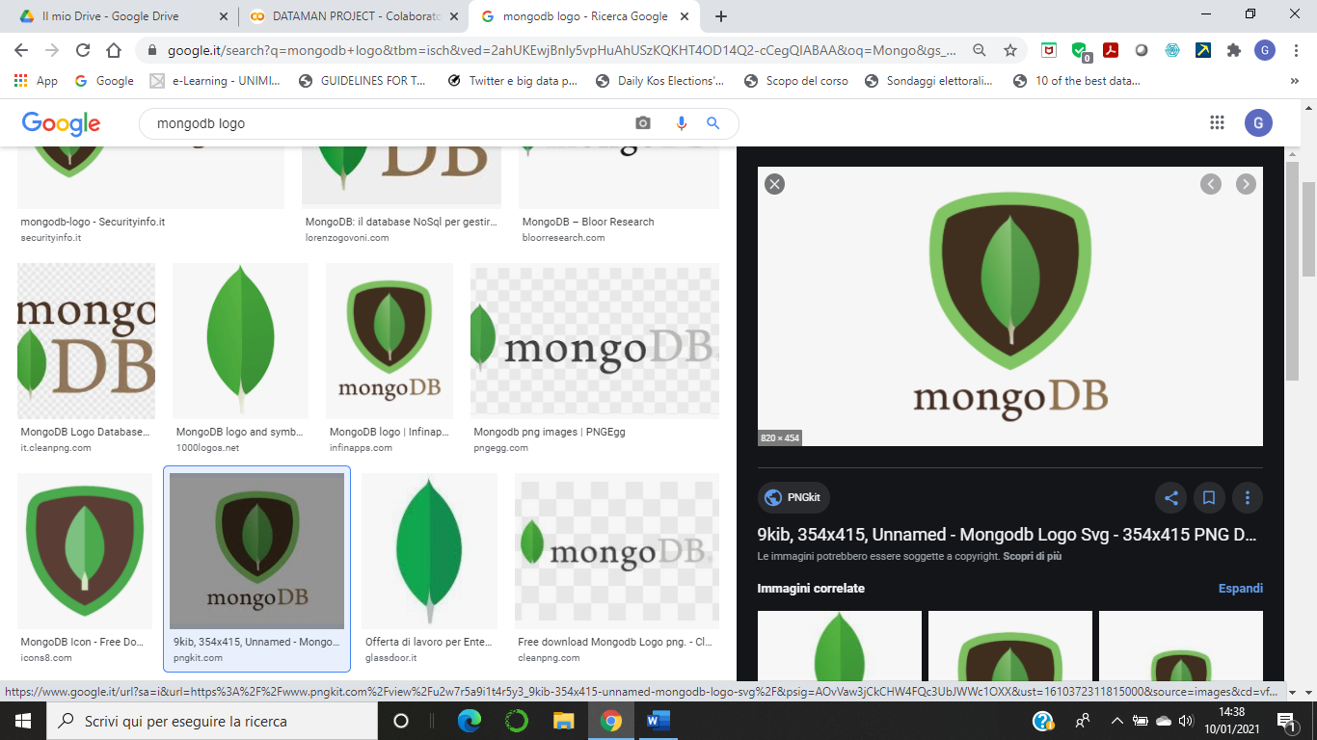
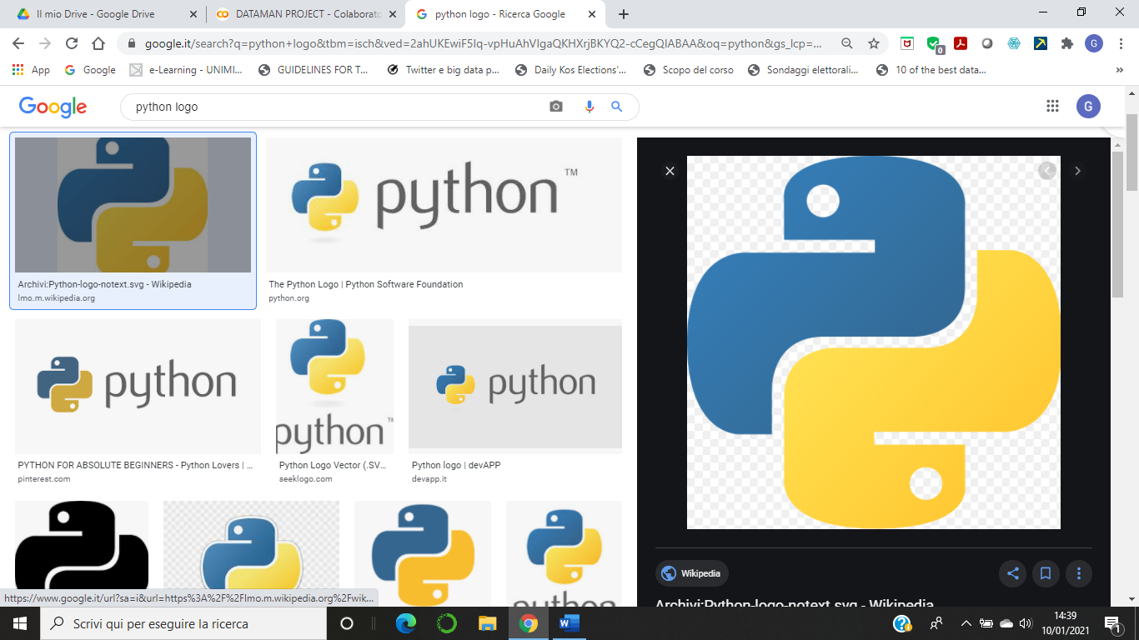
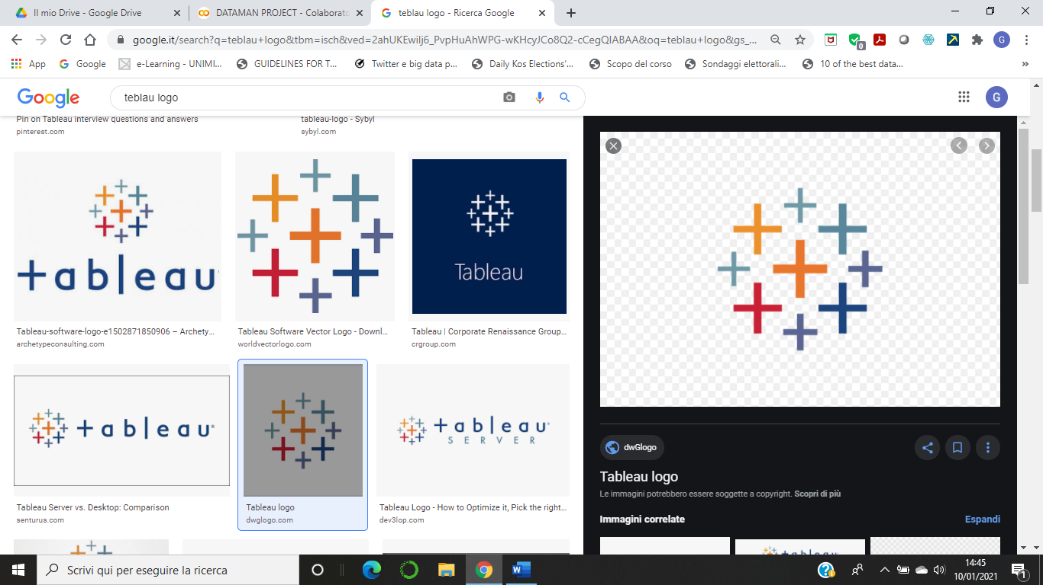
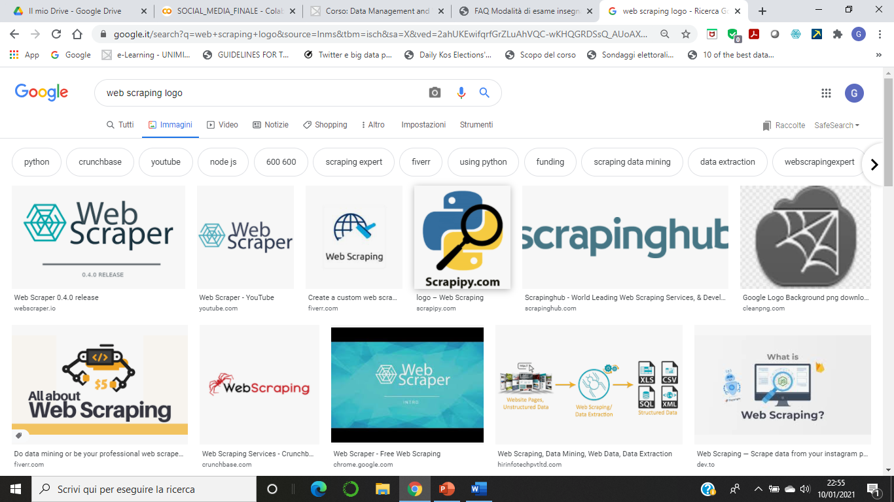
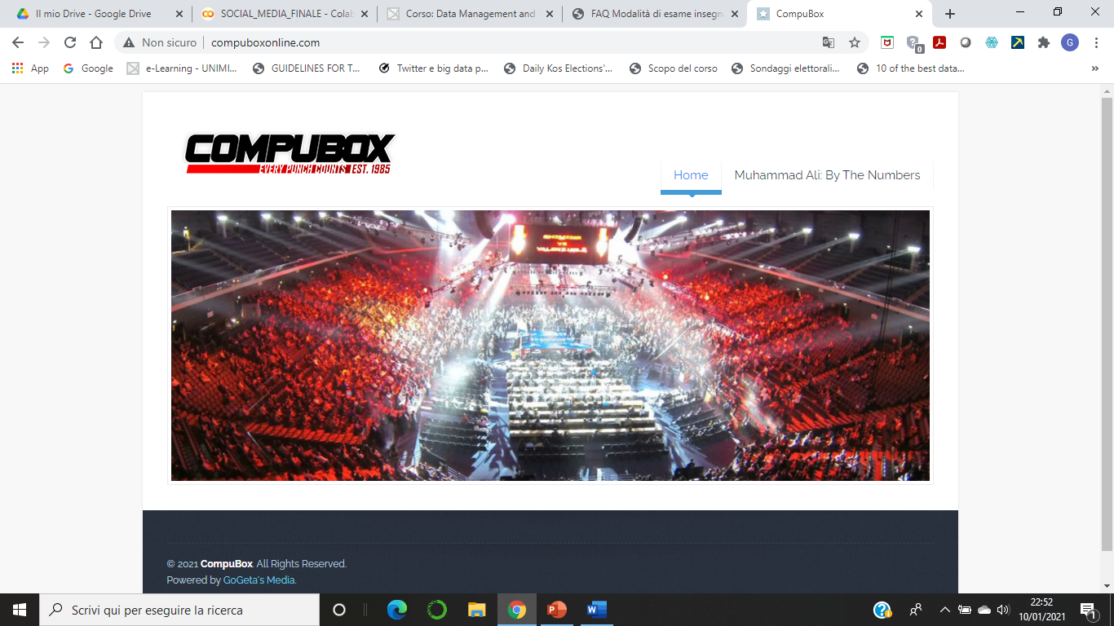
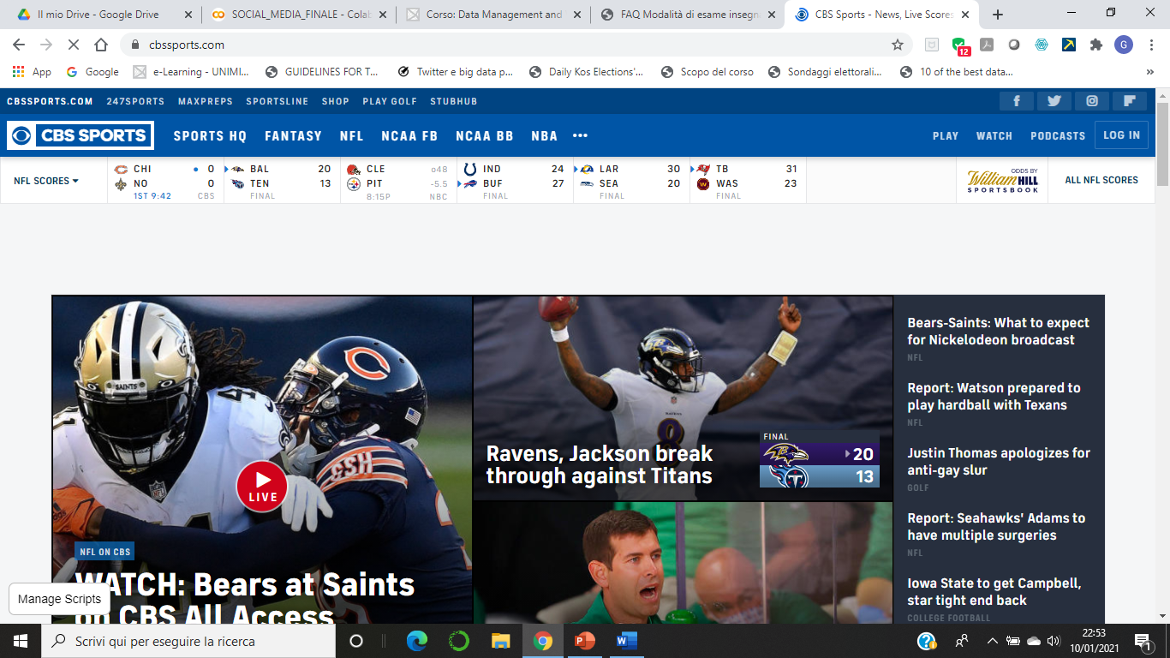
FONTE DATI ED
ARCHITETTURA SOFTWARE
Statistiche del match
CSV
Punteggio giudici
CSV

Slide 5
1. DATA EXPLORATION
767,473 tweets
Tot pugni andati a segno/tot pugni tirati
Tot jab andati a segno/ tot jab tirati
Tot diretti destri andati a segno/tirati
2. DATA PREPROCESSING
Individuazione BOT
Date time
Feature selection
Feature extraction
- somma cumulate dei pugni tirati/andati a segno
3. TEXT CLEANING
rimozione emoticons / HTML tags / URLs /numeri / simboli
Normalizzazione del testo (lower_case)
Tokenization
rimozione stopwords e punteggiatura
rimozione di «slang» ed espressioni
lemmatization

Slide 6
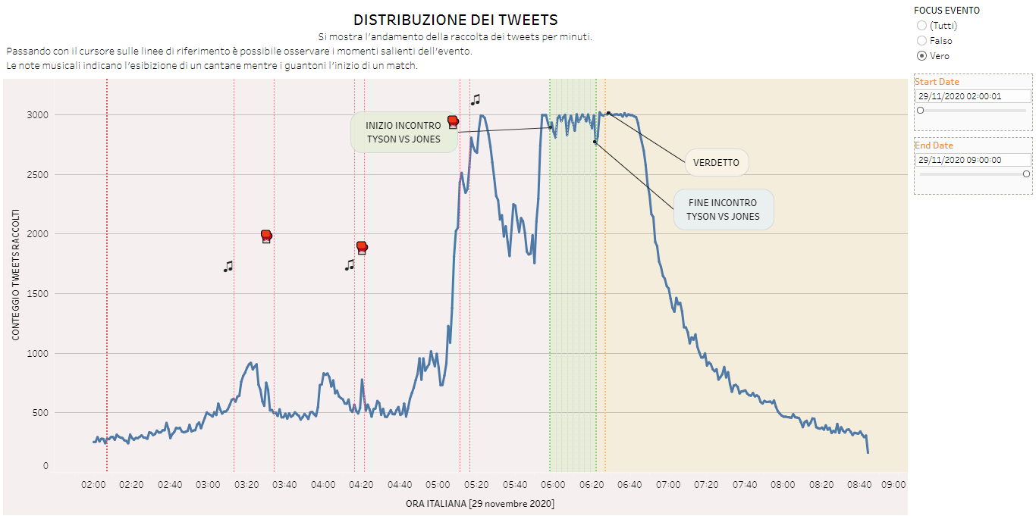
VOLUME DEI DATI E DISTRIBUZIONE NEL TEMPO
https://public.tableau.com/profile/matteo4985#!/vizhome/VisualizzazioeConteggioTweetsRaccolti/Volumetweets

Slide 7
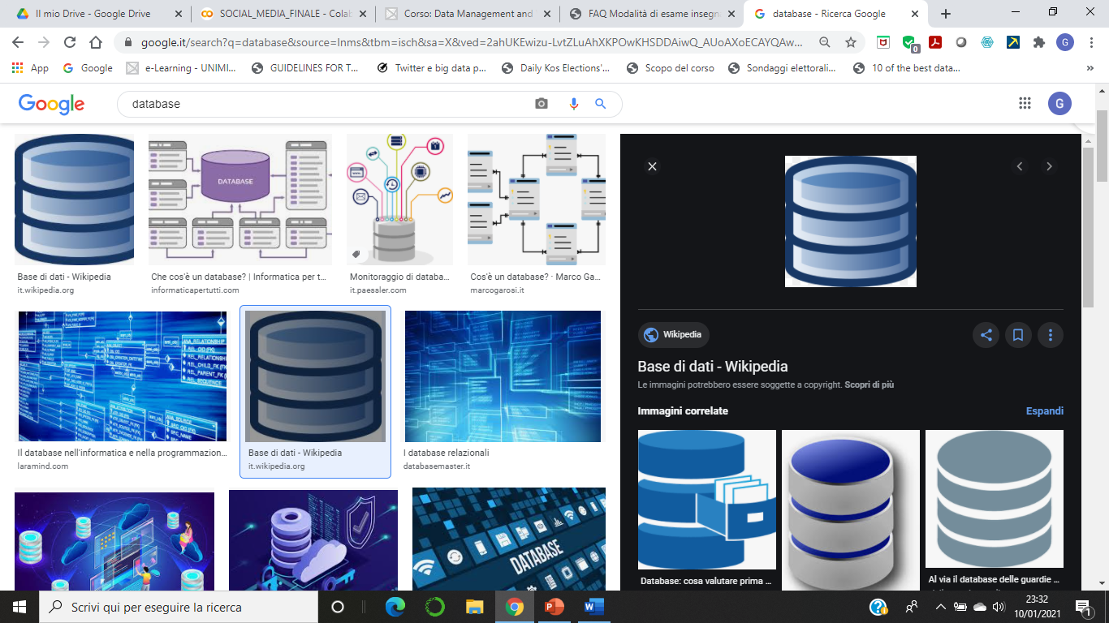
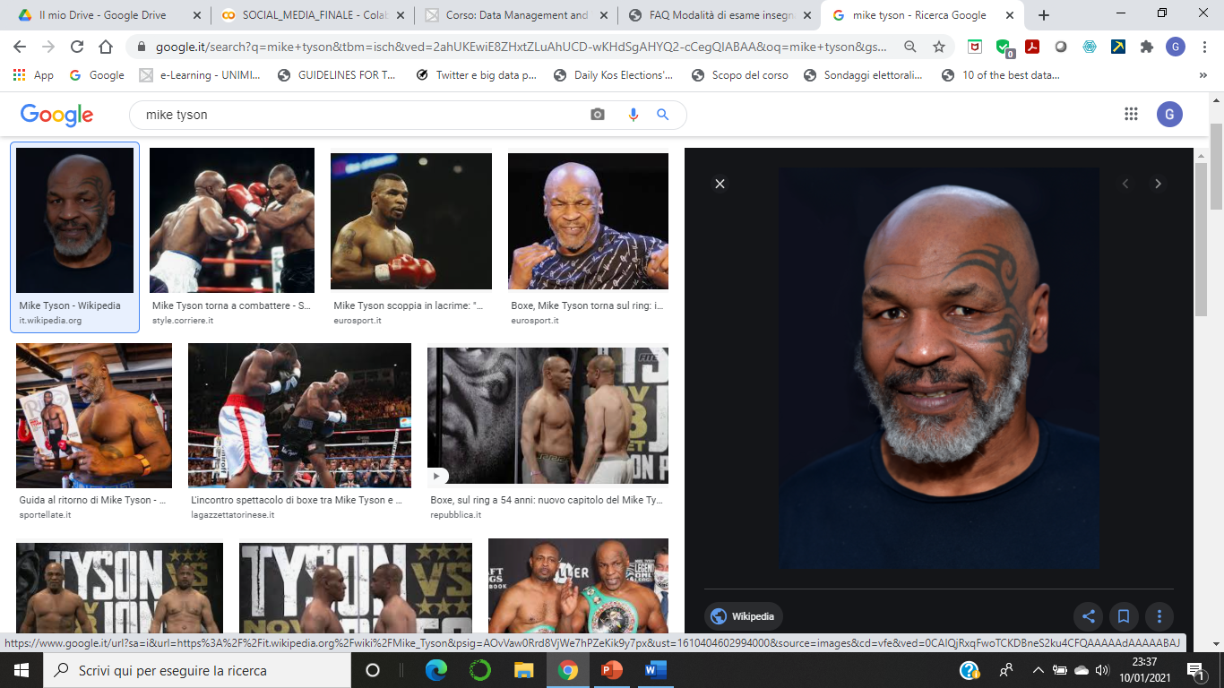
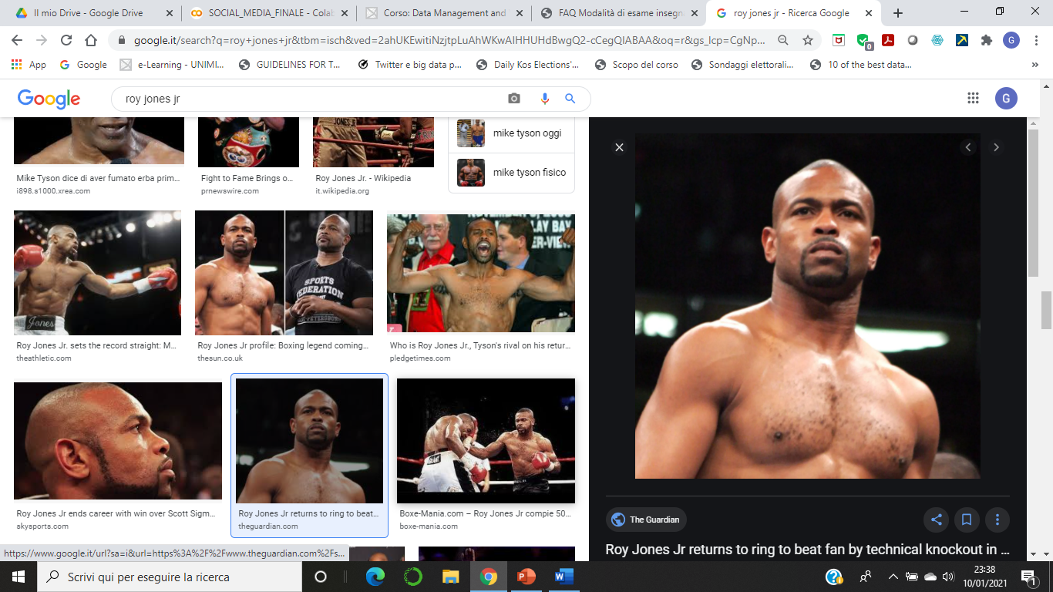
SPLITTTING
Dataset unico tweets
Mike Tyson
Roy Jones Jr.
Aggiunto attributo round
Assegnazione del round di riferimento in base alla fascia oraria (+ 1’)
Aggiunto attributo round

Slide 8
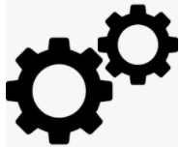
DATA ENRICHMENT E SENTIMENT ANALYSIS
COLONNA
ROUND
COLONNA
ROUND
SENTIMENT ANALYSIS: AFINN
Afinn_score
Lexicon based approach
Valore > 0 positiva
Valore = 0 neutrale
Valore < 0 negativa
COLONNA
ROUND
COLONNA
ROUND

Slide 9
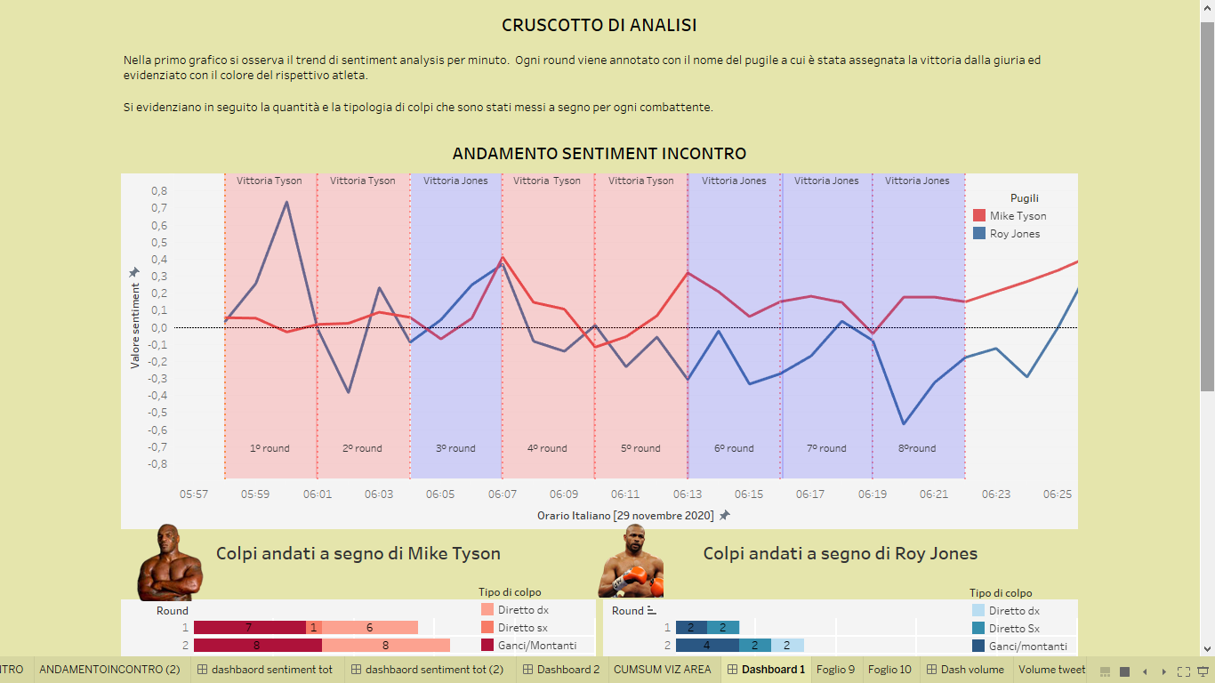
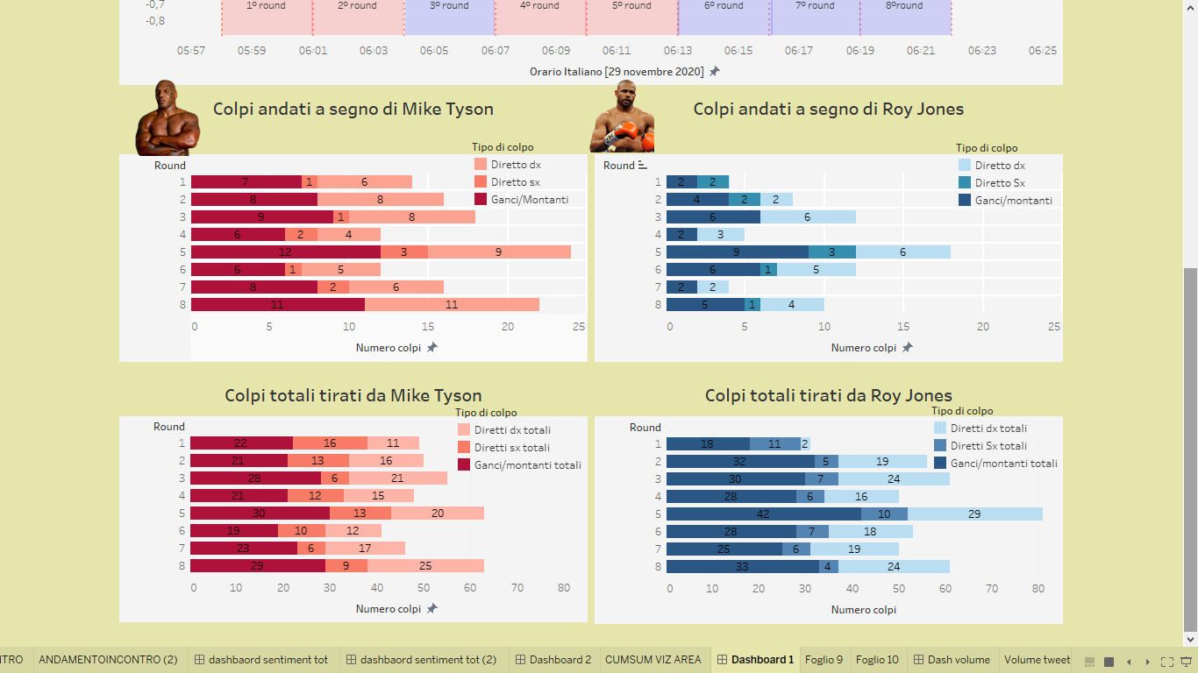
FOCUS SULL’INCONTRO
https://public.tableau.com/profile/matteo4985#!/vizhome/Analisidelmatch_16125229919090/Dashboard1

Slide 10
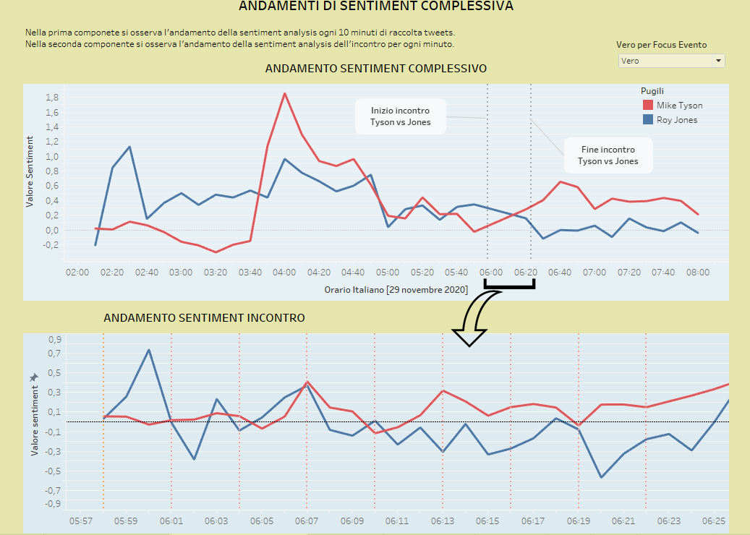
ANDAMENTI SENTIMENT PRE INCONTRO E POST INCONTRO
https://public.tableau.com/profile/matteo4985#!/vizhome/AndamentoSentimentComplessivo/dashbaords
entimenttot2

Slide 11
CONCLUSIONI
Discrepanza tifo e voti giuria
Statistiche del match in favore di Tyson
CRITICITA’
Progettazione della dashboard
Scelta algoritmo di sentiment
Gestione delle tempistiche dei round
SVILUPPI FUTURI
- Estendere l'analisi osservando le parti del corpo più colpite (dati non sempre reperibili)
- analisi delle aree del ring più coperte durante il match (es: corde, angoli ecc.)

Slide 12
GRAZIE PER L’ATTENZIONE

